Slide 1



Slide 2

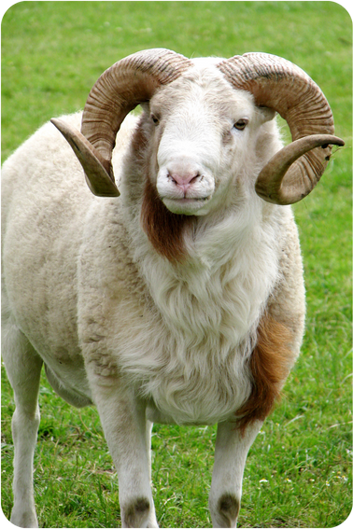
4. KONU: KURBAN İBADETİ VE ÖNEMİ
• Kurban sözlükte "yaklaşmak, yakınlaşmak, yakın olmak" gibi anlamlara gelmektedir.
• Kurban terim olarak Yüce Allah’a yakınlaşmak için belirli bir zamanda uygun nitelikteki bir hayvanın kesilmesidir.
• Vacip hükmünde olan bu ibadetin zengin olan herkes tarafından yerine getirilmesi zorunludur.
Bu içeriklerin daha fazlasına GÜNAY YAYINLARI Bumerang Konu Anlatımlı Din Kültürü ve Ahlak Bilgisi kitabından ulaşabilirsiniz.

Slide 3
4. KONU: KURBAN İBADETİ VE ÖNEMİ
Allah'ın (c.c.) rızasını kazanmak ve O'nun emrini yerine getirmek
Manevi olarak Allah'a (c.c.) yaklaşmak
için kesilmektedir.
Kurban,
İhtiyaç sahibi kimselere yardımcı olmak
Bu içeriklerin daha fazlasına GÜNAY YAYINLARI Bumerang Konu Anlatımlı Din Kültürü ve Ahlak Bilgisi kitabından ulaşabilirsiniz.

Slide 4

4. KONU: KURBAN İBADETİ VE ÖNEMİ
II
III
Kurban Bayramında kesilen kurban
Adak kurbanı
I
IV
Akika kurbanı
Şükür kurbanı
KURBAN ÇEŞİTLERİ
Bu içeriklerin daha fazlasına GÜNAY YAYINLARI Bumerang Konu Anlatımlı Din Kültürü ve Ahlak Bilgisi kitabından ulaşabilirsiniz.

Slide 5

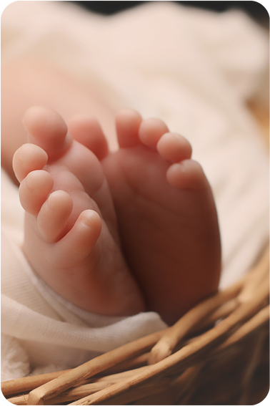
4. KONU: KURBAN İBADETİ VE ÖNEMİ
I
Akika kurbanı
• Çocuk sahibi olan anne babanın isteğe bağlı olarak Allah’a (c.c.) şükretmek amacıyla kestiği kurbandır.
• Peygamberimiz 'den (s.a.v.) öğrendiğimiz bir kurban çeşididir. Bu nedenle sünnet hükmünde değerlendirilir.
Bu içeriklerin daha fazlasına GÜNAY YAYINLARI Bumerang Konu Anlatımlı Din Kültürü ve Ahlak Bilgisi kitabından ulaşabilirsiniz.

Slide 6
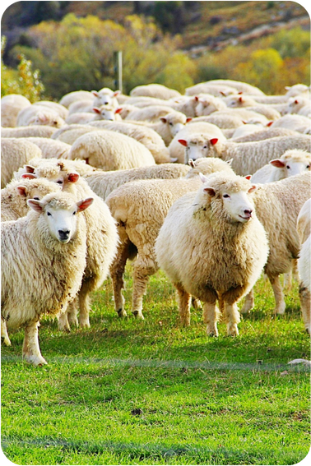
4. KONU: KURBAN İBADETİ VE ÖNEMİ
I
Kurban Bayramında kesilen kurban
• Hicri aylardan olan Zilhicce ayında kesilen kurbandır.
• Dinen zengin olarak kabul edilen kimselerin kurban kesmesi gerekmektedir. Allah'ın (c.c.) emrettiği bir ibadet olması sebebiyle vacip olarak değerlendirilmektedir.
Bu içeriklerin daha fazlasına GÜNAY YAYINLARI Bumerang Konu Anlatımlı Din Kültürü ve Ahlak Bilgisi kitabından ulaşabilirsiniz.

Slide 7

4. KONU: KURBAN İBADETİ VE ÖNEMİ
I
Adak kurbanı
• Bir isteğin gerçekleşmesi durumunda kesmek için Allah’a (c.c.) söz verilen ve istek gerçekleştiğinde kesilmesi gereken kurbandır.
• Allah'a (c.c.) verilen söz yerine getirilmesi gerekir. Bu nedenle bu kurbanın kesilmesi de dinen vacip hükmünde değerlendirilir.
• Bu kurbanın etinden kurbanı kesen ve o kişinin bakmakla mükellef olduğu kimseler yiyemezler.
Bu içeriklerin daha fazlasına GÜNAY YAYINLARI Bumerang Konu Anlatımlı Din Kültürü ve Ahlak Bilgisi kitabından ulaşabilirsiniz.

Slide 8

4. KONU: KURBAN İBADETİ VE ÖNEMİ
I
Şükür kurbanı
• İnsanların mutlu bir haber; yeni bir ev almaları durumunda isteğe bağlı olarak Allah’a (c.c.) teşekkür etmek maksadıyla kestikleri kurbana denir.
• Bu kurbanın kesilmesi için herhangi bir zorunluluk bulunmadığı için bu kurbanın kesilmesi dinen nafile hükmünde değerlendirilir.
Bu içeriklerin daha fazlasına GÜNAY YAYINLARI Bumerang Konu Anlatımlı Din Kültürü ve Ahlak Bilgisi kitabından ulaşabilirsiniz.

Slide 9
4. KONU: KURBAN İBADETİ VE ÖNEMİ
• Dinen zengin kabul edilen akıllı ve ergenlik çağına girmiş Müslümanların her yıl kurban kesmesi vaciptir.
• Kurban ibadeti insanın sevdiği şeyi Allah (c.c.) yolunda feda etmeyi ve Allah’a (c.c.) tam bir teslimiyet ile boyun eğmeyi temsil eder.
• Kurban edilecek hayvanlar dinen belirlenmiştir. Belirlenen hayvanlar dışındakiler kurban olarak kabul edilemezler.
Bu içeriklerin daha fazlasına GÜNAY YAYINLARI Bumerang Konu Anlatımlı Din Kültürü ve Ahlak Bilgisi kitabından ulaşabilirsiniz.

Slide 10


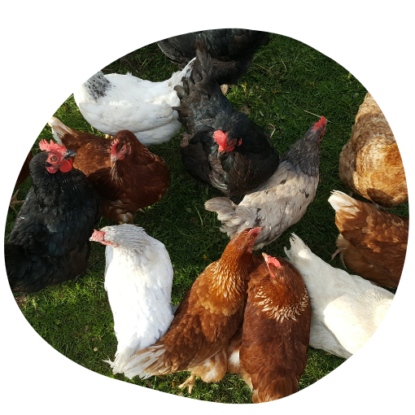
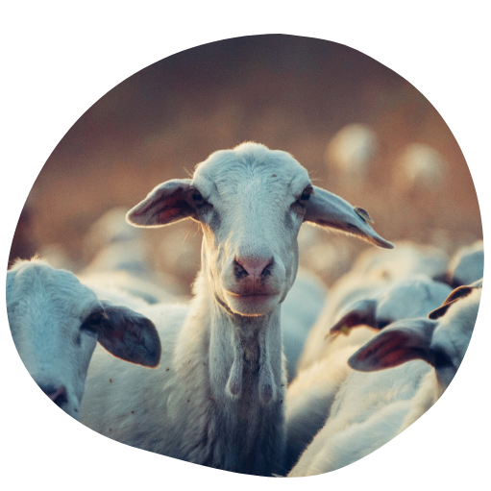
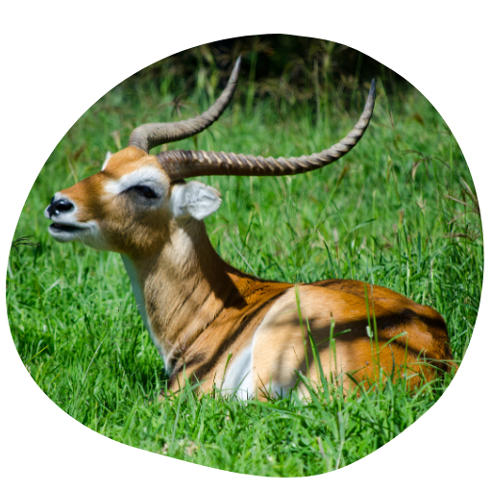
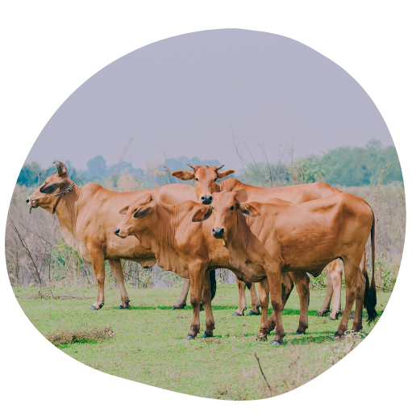

4. KONU: KURBAN İBADETİ VE ÖNEMİ
Kurban Edilemeyen Hayvanlar
Kurban Edilebilen Hayvanlar
• Horoz ve hindi gibi kümes hayvanları
• Koyun, keçi gibi küçükbaş hayvanlar
• Geyik ve ceylan gibi vahşi hayvanlar.
• Sığır, manda gibi büyükbaş hayvanlar
• Deve
Bu içeriklerin daha fazlasına GÜNAY YAYINLARI Bumerang Konu Anlatımlı Din Kültürü ve Ahlak Bilgisi kitabından ulaşabilirsiniz.

Slide 11
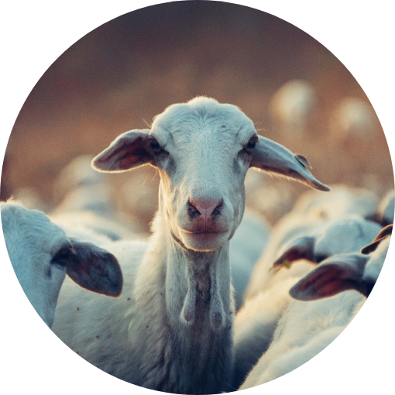
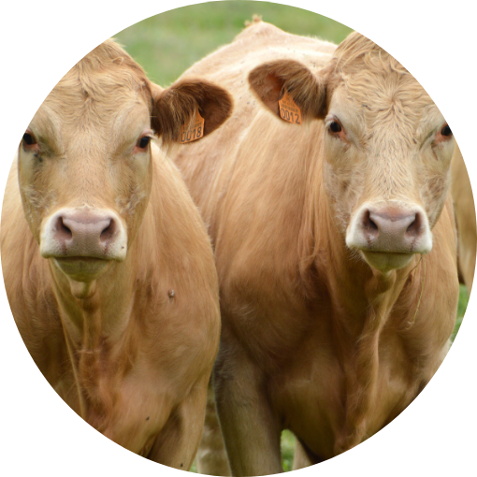




4. KONU: KURBAN İBADETİ VE ÖNEMİ
KOYUN VE KEÇİ
SIĞIR VE MANDA
DEVE
1 kişi adına kurban edilebilir.
1-7 kişi arasında ortaklaşa kurban edilebilir.
1-7 kişi arasında ortaklaşa kurban edilebilir.
En az 1 yaşını doldurmuş olmalıdır.
En az 2 yaşını doldurmuş olmalıdır.
En az 5 yaşını doldurmuş olmalıdır.
Bu içeriklerin daha fazlasına GÜNAY YAYINLARI Bumerang Konu Anlatımlı Din Kültürü ve Ahlak Bilgisi kitabından ulaşabilirsiniz.

Slide 12
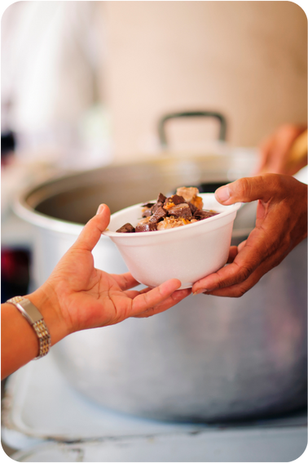
4. KONU: KURBAN İBADETİ VE ÖNEMİ
• Peygamberimiz (s.a.v.) kesilen kurban etinin üç parçaya ayrılmasını tavsiye etmiştir. Bunlar yoksullar, misafirler ve hane halkı için ayrılan paylardır.
• Kurban ibadeti sayesinde muhtaç aileler yiyecek ihtiyaçlarını karşılamış olurlar, insanlar arasında kardeşlik bağları güçlenir, zenginler ile ihtiyaç sahibi insanlar arasında kardeşlik köprüleri kurulur.
Bu içeriklerin daha fazlasına GÜNAY YAYINLARI Bumerang Konu Anlatımlı Din Kültürü ve Ahlak Bilgisi kitabından ulaşabilirsiniz.

Slide 13

4. KONU: KURBAN İBADETİ VE ÖNEMİ
Örnek
Ayet
“...Onlardan (kurbanlıklardan) hem kendiniz (aileniz) yiyin hem de ihtiyacını gizleyen-gizlemeyen fakirlere yedirin…”
(Hac suresi, 36. ayet)
Bu içeriklerin daha fazlasına GÜNAY YAYINLARI Bumerang Konu Anlatımlı Din Kültürü ve Ahlak Bilgisi kitabından ulaşabilirsiniz.

Slide 14
4. KONU: KURBAN İBADETİ VE ÖNEMİ
Ayetin
Yorumu
• Kurban sahibi ailesini ve yakın çevresini düşünmelidir.
• Kurban ibadeti paylaşma ve bölüşme üzerine kuruludur.
• Kurban ibadeti toplumda yardımlaşma ve dayanışma ruhunu diri tutar.
Bu içeriklerin daha fazlasına GÜNAY YAYINLARI Bumerang Konu Anlatımlı Din Kültürü ve Ahlak Bilgisi kitabından ulaşabilirsiniz.

Slide 15
4. KONU: KURBAN İBADETİ VE ÖNEMİ
Örnek
Hadis
Peygamber Efendimiz (s.a.v.), bir Kurban Bayramı günü şöyle buyurmuştur: “Bugün ilk işimiz (bayram) namazı kılmak, sonra dönüp kurban kesmektir. Kim böyle yaparsa bizim sünnetimize uymuş olur.”
Bu içeriklerin daha fazlasına GÜNAY YAYINLARI Bumerang Konu Anlatımlı Din Kültürü ve Ahlak Bilgisi kitabından ulaşabilirsiniz.

Slide 16
4. KONU: KURBAN İBADETİ VE ÖNEMİ
Hadisin
Yorumu
• Bayram günlerinde uyulması gereken gelenekler vardır.
• Hz. Peygamber’in (s.a.v) sünnetini takip etmek dinî bir görevdir.
• Hz. Peygamber (s.a.v) ibadetlerin nasıl yapılacağını göstermiştir.
Bu içeriklerin daha fazlasına GÜNAY YAYINLARI Bumerang Konu Anlatımlı Din Kültürü ve Ahlak Bilgisi kitabından ulaşabilirsiniz.

Slide 17

4. KONU: KURBAN İBADETİ VE ÖNEMİ
BİLGİ NOTU
Alevi-Bektaşilik’te ziyaret yerlerine giderken ziyaret kurbanı, Muharrem ayında şükür kurbanı, ölen bir kimsenin affı için dâr kurbanı, yol kardeşliği sözü verilirken musahiplik kurbanı kesilir.
Alevi-Bektaşilik’te kurban kesilirken edilen duaya kurban tığlama (kesme) duası denir.
Bu içeriklerin daha fazlasına GÜNAY YAYINLARI Bumerang Konu Anlatımlı Din Kültürü ve Ahlak Bilgisi kitabından ulaşabilirsiniz.

Slide 18
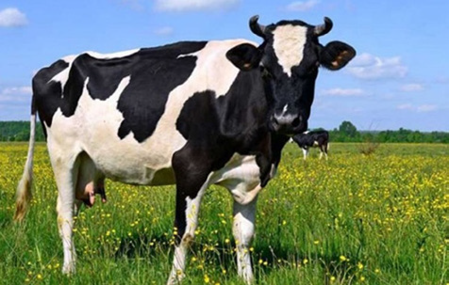
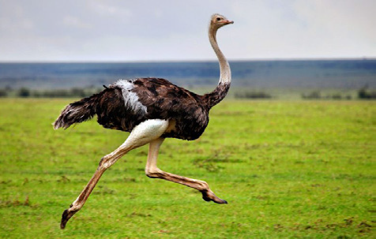
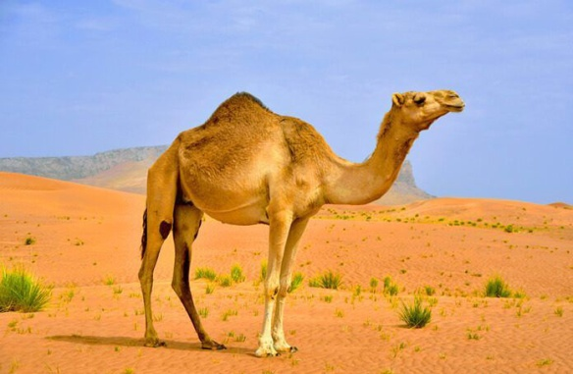
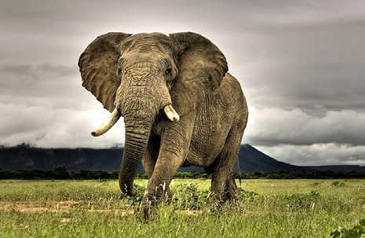

4. KONU: KURBAN İBADETİ VE ÖNEMİ
Bumerang / 2. Ünite / Kavratan Testler 4 / Soru 1
Yukarıda görselde verilenlerden hangileri kurban olarak kesilemez?
A) I ve II B) I ve III
C) II ve IV D) III ve IV
I
II
III
IV
Bu içeriklerin daha fazlasına GÜNAY YAYINLARI Bumerang Konu Anlatımlı Din Kültürü ve Ahlak Bilgisi kitabından ulaşabilirsiniz.

Slide 19
4. KONU: KURBAN İBADETİ VE ÖNEMİ
Bumerang / 2. Ünite / Kavratan Testler 2 / Soru 4
LGS’ye hazırlanan Gürkan şöyle dua etmiştir: “Allah’ım sınavda güzel bir puan alıp Fen Lisesi kazanırsam söz veriyorum senin adına kurban keseceğim.’’ LGS’de güzel bir sonuç alan Gürkan, Fen Lisesini kazanmış ve Allah’a verdiği söz aklına gelmiştir. Ailesine durumu anlatmış ve gidip koyun alarak kesmişlerdir.
Buna göre Gürkan ve ailesinin hangi kurban çeşidini kestiği söylenebilir?
A) Şükür kurbanı B) Adak kurbanı
C) Dar kurbanı D) Akika kurbanı
Bu içeriklerin daha fazlasına GÜNAY YAYINLARI Bumerang Konu Anlatımlı Din Kültürü ve Ahlak Bilgisi kitabından ulaşabilirsiniz.

Slide 20
4. KONU: KURBAN İBADETİ VE ÖNEMİ
Bumerang / 2. Ünite / Kavratan Testler 2 / Soru 7
Kurban kesmek zenginler için vacip olan bir ibadettir. Hâli vakti yerinde olan Müslümanların kurban keserek Allah’a yakınlıklarını göstermeleri gerekir. Kurbanın eti ve kanı Allah’a ulaşmaz. Allah’ın razı olduğu Müslümanların teslimiyeti ve takvasıdır. Kurban kesmenin bireysel ve toplumsal faydaları bulunmaktadır.
Buna göre aşağıdakilerden hangisi kurban ibadetinin farklı yönüyle ilgilidir?
A) İnsandaki cömertlik duygusunun gelişmesini sağlar.
B) İnsanlar arasında paylaşım ruhunun artmasını sağlar.
C) İhtiyaç sahiplerinin et yemesi sağlanarak toplum huzur sağlanır.
D) Kişilerin birlik, beraberlik ve dayanışma içinde yaşamalarına katkı sağlar.
Bu içeriklerin daha fazlasına GÜNAY YAYINLARI Bumerang Konu Anlatımlı Din Kültürü ve Ahlak Bilgisi kitabından ulaşabilirsiniz.

Slide 21


4. KONU: KURBAN İBADETİ VE ÖNEMİ
Aşağıdaki cümleleri Doğru veya Yanlış olarak işaretleyiniz.
 | Adak kurbanından kurbanı adayan kişi ve ailesi yiyebilir.
 | Dinen maddi yeterliliği yerinde olan Müslümanların kurban keserek Allah’a (c.c.) yakınlıklarını göstermeleri gerekir.
 | Zenginler ile fakirler arasında manevi köprüler kurulması kurban ibadetinin toplumsal faydaları arasında yer alır.
 | Alevi-Bektaşilik’te kurban kesilirken edilen duaya kurban uğurlama duası denir.
 | Kurban ibadeti insanın Allah’a (c.c.) tam bir teslimiyet ile boyun eğmesini temsil eder.
 | Çocuk sahibi olan anne babanın Allah’a (c.c.) şükretmek amacıyla kestiği kurbana musahiplik kurbanı denir.
 | Kurban ibadeti Allah’ın (c.c.) rızasını kazanmak için yapılır.
Bu içeriklerin daha fazlasına GÜNAY YAYINLARI Bumerang Konu Anlatımlı Din Kültürü ve Ahlak Bilgisi kitabından ulaşabilirsiniz.

Slide 22

4. KONU: KURBAN İBADETİ VE ÖNEMİ
Aşağıdaki kavramları Sözcük Avı bulmacasından bulunuz.
F | P | Ğ | F | T | M | Ö | F | Ş | M | A
Y | A | R | D | I | M | L | A | Ş | M | A
A | Ü | Q | Ğ | Ğ | V | Ğ | Ü | Ü | T | M
K | N | A | X | L | Ü | Q | Ğ | K | Ğ | Ş
I | F | D | Ğ | A | N | M | Ö | Ü | P | A
N | G | E | J | M | E | H | Ç | R | X | L
L | N | M | N | A | B | R | U | K | İ | Y
A | K | İ | K | A | V | Ğ | Ü | P | X | A
Ş | F | P | N | V | X | V | A | C | İ | P
M | T | E | S | L | İ | M | İ | Y | E | T
A | D | A | K | G | Q | Ö | A | T | S | U
KURBAN
VACİP
PAYLAŞMA
AKİKA
TIĞLAMA
YAKINLAŞMA
ŞÜKÜR
ADAK
TESLİMİYET
YARDIMLAŞMA
Bu içeriklerin daha fazlasına GÜNAY YAYINLARI Bumerang Konu Anlatımlı Din Kültürü ve Ahlak Bilgisi kitabından ulaşabilirsiniz.

Slide 23

4. KONU: KURBAN İBADETİ VE ÖNEMİ
Aşağıdaki tanımların karşılığı olan kavramları sırasıyla söyleyiniz.
1
Yüce Allah’a yakınlaşmak için uygun nitelikteki bir hayvanın kesilmesi
6
Tığlama
2
Kurban ibadetinin dinî hükmü
2
Vacip
3
Bir işin veya bir isteğin gerçekleşmesi halinde Allah’a adanan kurban
1
Kurban
4
Mutlu bir haber alınınca Allah’a (c.c.) teşekkür etmek için kesilen kurban
5
Akika kurbanı
5
Çocuk sahibi olunca Allah’a şükretmek amacıyla kesilen kurban
3
Adak kurbanı
6
Alevi -Bektaşilik’te kurban kesilirken edilen dua
4
Şükür kurbanı
Bu içeriklerin daha fazlasına GÜNAY YAYINLARI Bumerang Konu Anlatımlı Din Kültürü ve Ahlak Bilgisi kitabından ulaşabilirsiniz.

Slide 24
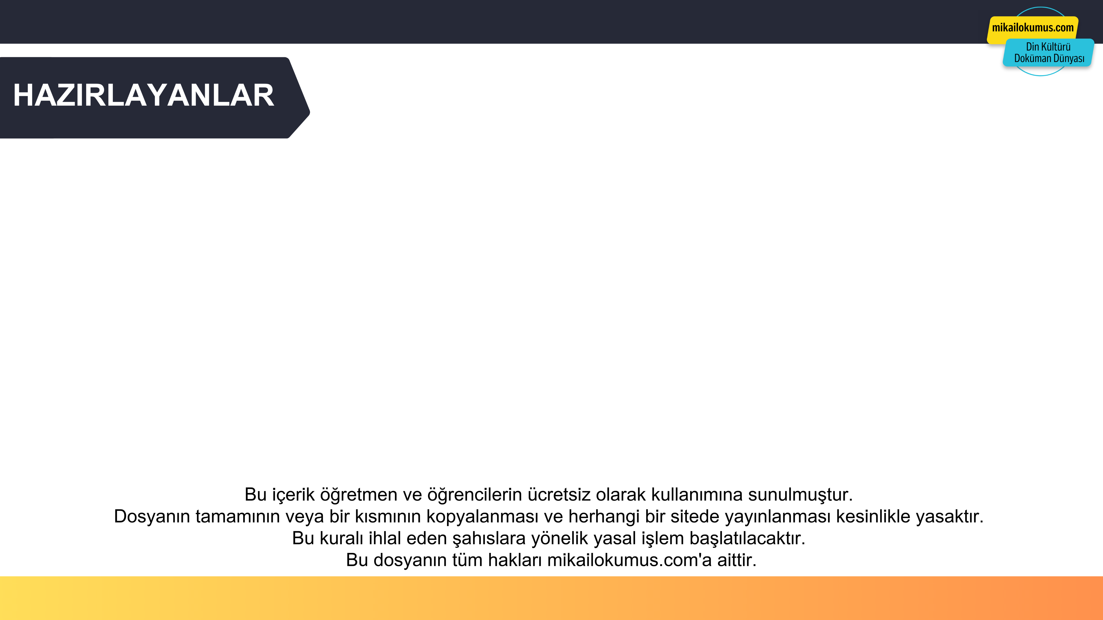

4. KONU: KURBAN İBADETİ VE ÖNEMİ
Mikail OKUMUŞ
Adem USTAOĞLU
Ekrem BALCI
Bu içeriklerin daha fazlasına GÜNAY YAYINLARI Bumerang Konu Anlatımlı Din Kültürü ve Ahlak Bilgisi kitabından ulaşabilirsiniz.

